Slide 1
基于国产THGEM的低能电子二维位置探测器研究
颜嘉庆^{1,3}，谢宇广^{1,2}
1.核探测与核电子学国家重点实验室
2.高能物理研究所
3.南华大学
2014-8-14
十七届全国核电子学与核探测技术学术年会，甘肃，兰州

Slide 2
目录
引言
二维位置探测器结构
厚型气体电子倍增器（THGEM）的性能
3.1 测试方法
3.2 增益
3.3 能量分辨率
3.4 稳定性
探测器模拟优化
4.1 Geant4模拟
4.2 Garfield模拟结果
5. 结论

Slide 3
1.引言
um
70
200
600
自主研发了新的高位置分辨的THGEM：孔径为150um，孔间距400um，
厚度100um，其本征位置分辨可达到116um（400um/$√12$）。

Slide 4
2.二维位置探测器结构
读出平面为X和Y向各120道条读出，每个正方形的小pad边长为0.4mm，
间隙为0.1mm，周期pitch为0.5mm，共240路电子学，全部测量电荷Q，
通过重心法空间分辨优于 Pitch/$√12$<200um。

Slide 5
3.厚型气体电子倍增器（THGEM）的性能 3.1测试方法
如上图所示的实验装置，用5.9keV ⁵⁵Fe X射线源对双层THGEM进行测试。漂移
电场Edrift = 1kV/cm，传输电场Etran = 1kV/cm，感应电场Eind = 4kV/cm，输
出的信号经过前放、主放，再经过多道，最后连到电脑上

Slide 6
3.2增益
上图是在Ar+iC₄H₁₀=97:3和Ar + CO₂=90:10两种工作气体中测得的单层和
双层高位置分辨THGEM的增益曲线。可以看出，这种THGEM的增益单
层最高达到1×10⁴，双层最大增益好于6×10⁴。

Slide 7
3.3能量分辨率
在Ar+iC₄H₁₀=97:3工作气体中，测得了双层THGEM的能量分辨约24%，
全能峰和逃逸峰，两峰位相差几乎为一倍。

Slide 8
3.4稳定性
用Ar+CO₂=90:10工作气体，对双层THGEM进行连续100小时的增益稳定性测试。
如果以25小时之后的变化来看，则增益的变化在2000/15000=13.4%的水平。

Slide 9
4.探测器模拟优化 4.1Geant4模拟
上图是透射窗的厚度对电子的透射率和横向扩散半径的影响。
综合透过率、横向扩散，以及机械性能的考虑，将优先采用
50um的薄膜窗厚度。

Slide 10
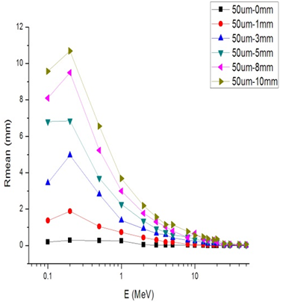
上图是空气层厚度对电子的透射率和横向扩散半径的影响。
气体厚度影响横向扩散的同时还影响探测效率。显然3～5mm
的气体厚度是比较合理的选择，考虑到低气压工作，因此5mm
的气体厚度相对更好。

Slide 11
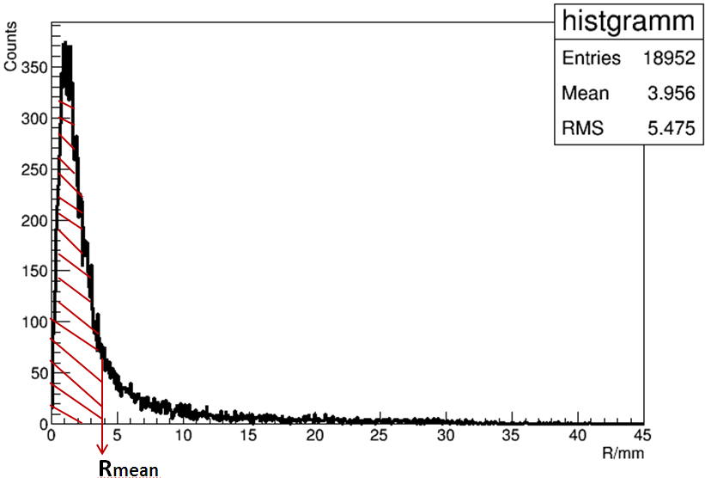
上图是0.5MeV的入射电子，经过50um厚的窗和5mm厚的空气层达到漂移极
下表面入射电子横向散射半径分布。阴影部分的面积表示入射电子横向扩散
半径小于等于 Rmean的电子个数占总电子数的比例，约为75.35%。因此，此
处用Rmean而不是Rmax来表征四分之三以上电子横向扩散的影响。

Slide 12
4.2 Garfield模拟结果
如图上图所示，雪崩后电离电子将扩散到半径约1～2mm的范围，
则对应约3个0.5mm间距的读出条宽度，或者9个同尺寸方形Pad的
区域，能够满足应用重心法求位置的基本要求。

Slide 13
5.结论
1.基于国产的孔径150um，孔间距400um，厚度100um的高位置分辨THGEM，将能够实现位置分辨≤200um的低能电子位置分布的探测。
2. THGEM本身在Ar+iC4H10=97:3和Ar+CO2 = 90:10中表现出良好的增益、增益稳定性和能量分辨。
3.利用Geant4模拟了二维位置探测器的透射窗和空气层对入射电子的影响。选择50um的薄膜窗厚度和5mm的气体厚度将比较合理。
4.用Garfield模拟了感应极雪崩电子横向扩散的情况，基本在3个读出条宽的范围。
5.将来可能会用已经研制出D=100um,P=300um,T=100um的激光打孔THGEM代替机械打孔的THGEM。
6.下一步将利用ASIC电子学对探测器的空间分辨进行实际测试。

Slide 14
Thank you for your attention !

